Slide 1
GitLab简单介绍
豌射 2021.3

Slide 2
什么是GitLab？

Slide 3
什么是Git？
git n.
( 英国俚语) a stupid or unpleasant man 蠢货；饭桶；讨厌鬼
——《牛津词典》有道翻译

Slide 4
什么是Git？
随机的三个字母的组合，该组合很明显，并且未被任何常见的UNIX命令实际使用。它是“ get”的错误发音，这一事实可能相关，也可能无关。
从词典的俚语里随便挑的
“global information tracker”，当它能用且你心情很好时
“goddamn idiotic truckload of sh*t”，当它故障时
——Linus Torvalds (https://github.com/git/git)
“I‘m an egotistical bastard, so I name all my projects after myself. First Linux, now git.“
——Linus Torvalds (维基百科)
Notes:
bitkeeper

Slide 5
什么是Git？
Git是目前世界上最先进的分布式版本控制系统（没有之一）。
——廖雪峰

Slide 6
什么是Github？
2008年Github创建，Github是专门托管代码并且使用Git实现版本控制的网站，可以用作一个免费的远程代码仓库。

Slide 7
什么是GitLab？
GitLab 是一个用于仓库管理系统的开源项目，使用Git作为代码管理工具，并在此基础上搭建起来的Web服务。
GitLab既是一种服务，又是一种软件。开发人员可以选择使用GitLab的服务，也可以选择下载GitLab软件自己部署搭建。

Slide 8
为什么用GitLab？
版本控制
协作
免费

Slide 9
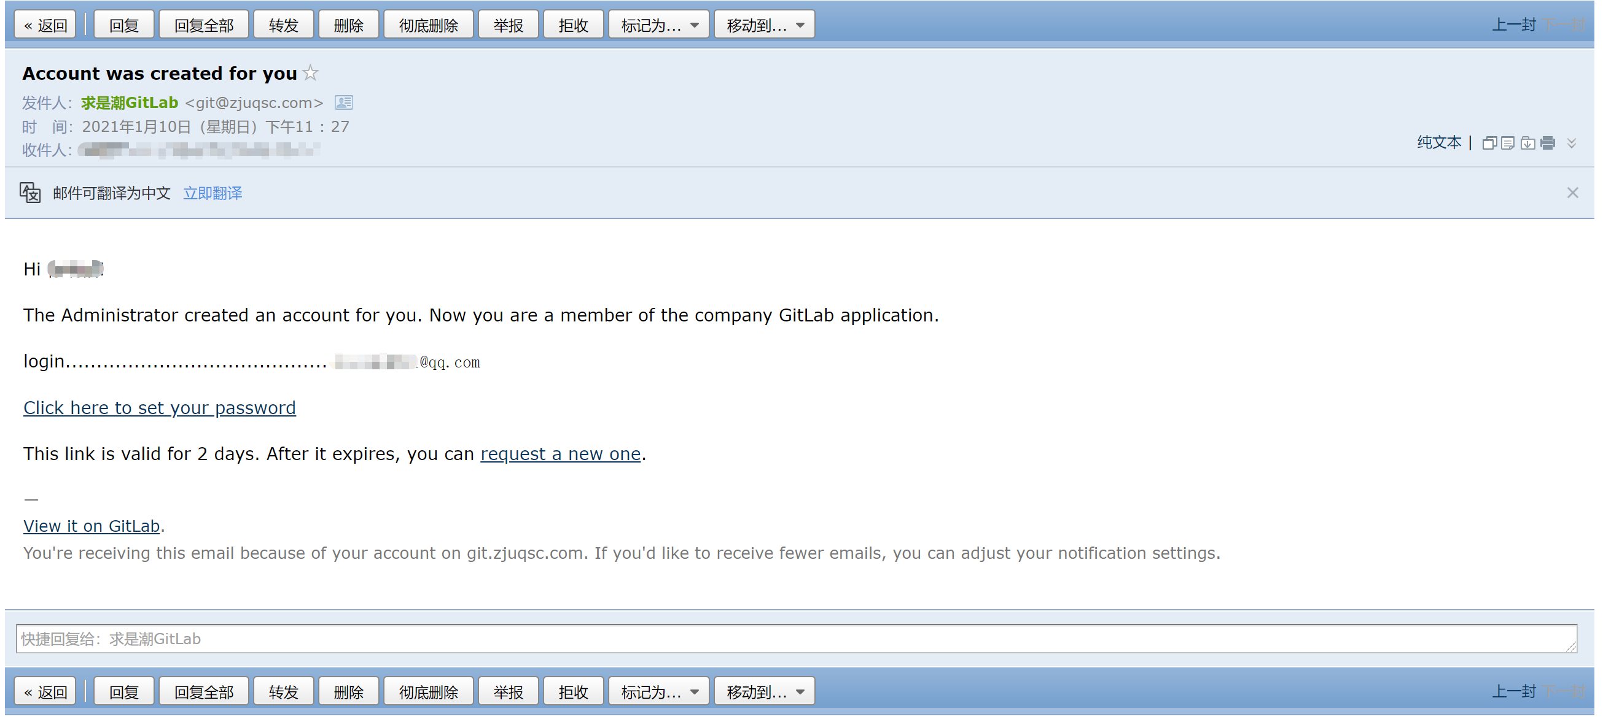
怎么用GitLab？
让管理员帮你按邮箱创建账号

Slide 10
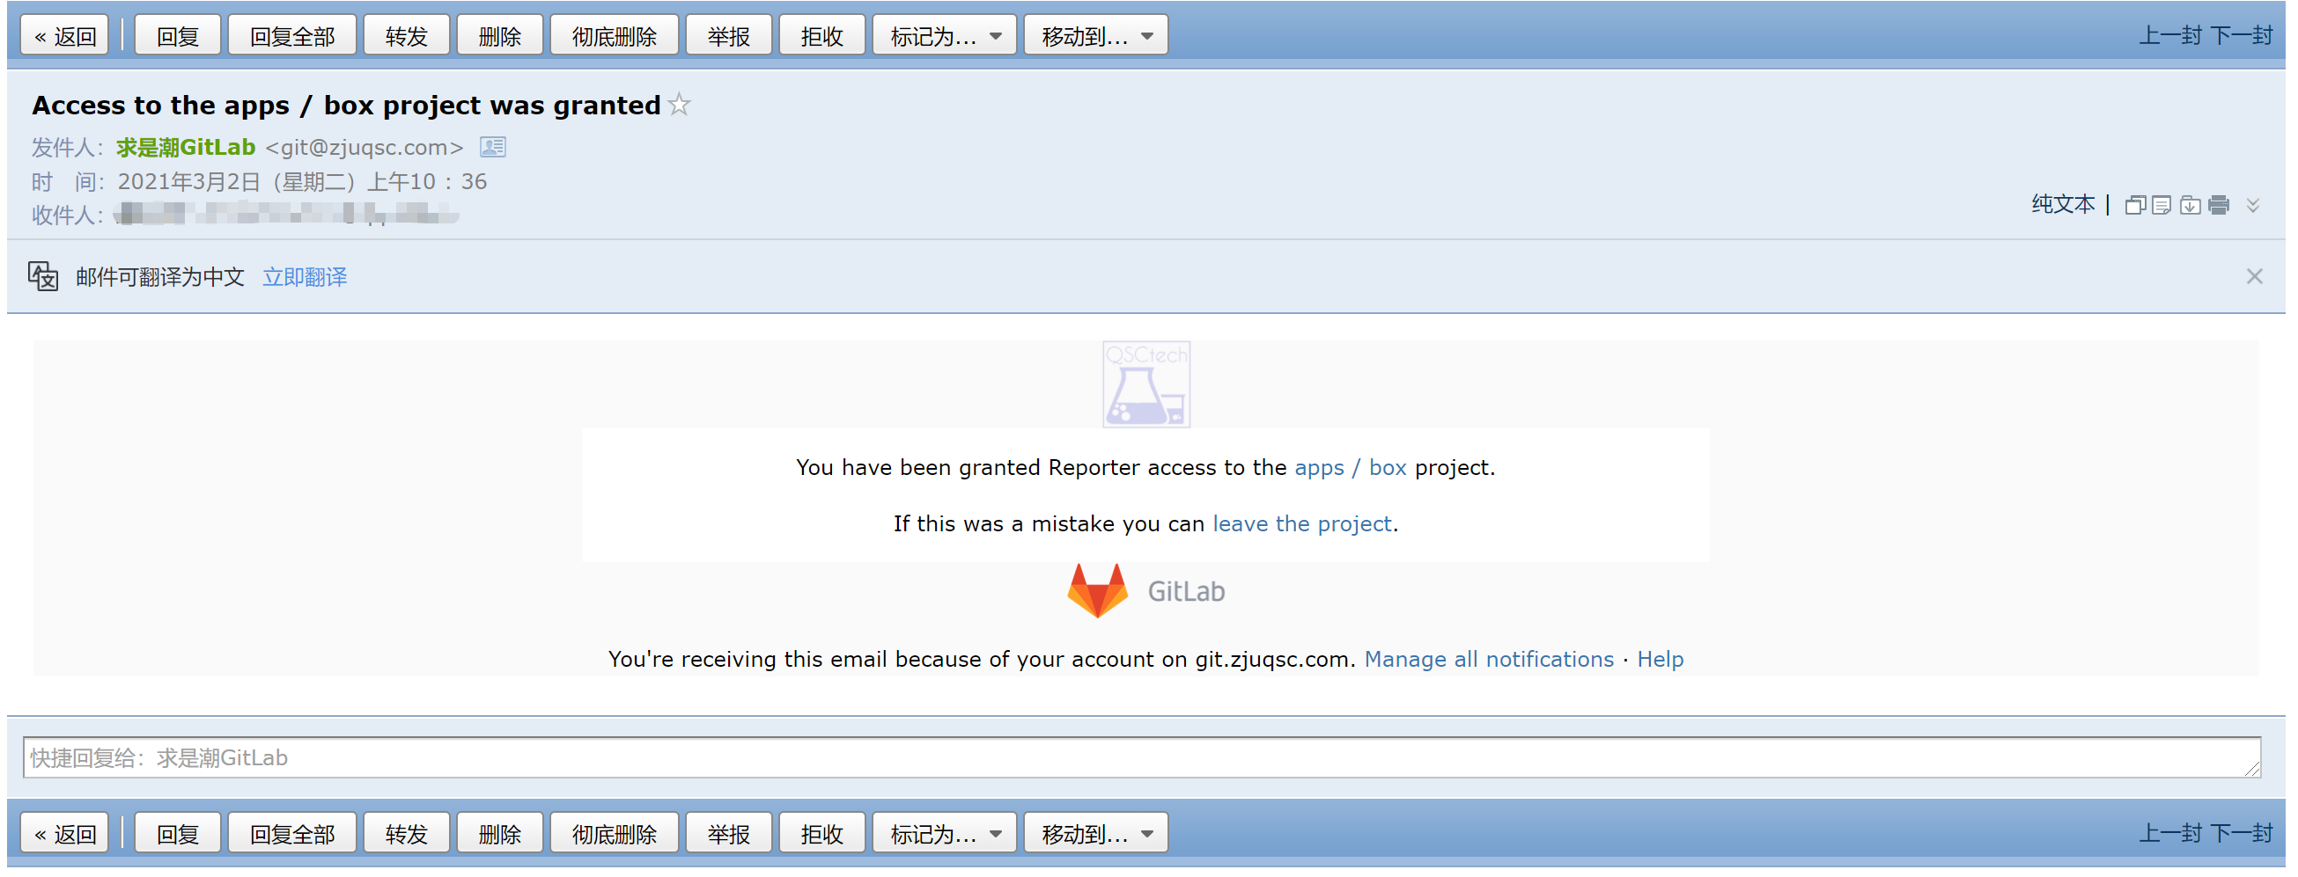
怎么用GitLab？
让管理员把你加入项目

Slide 11
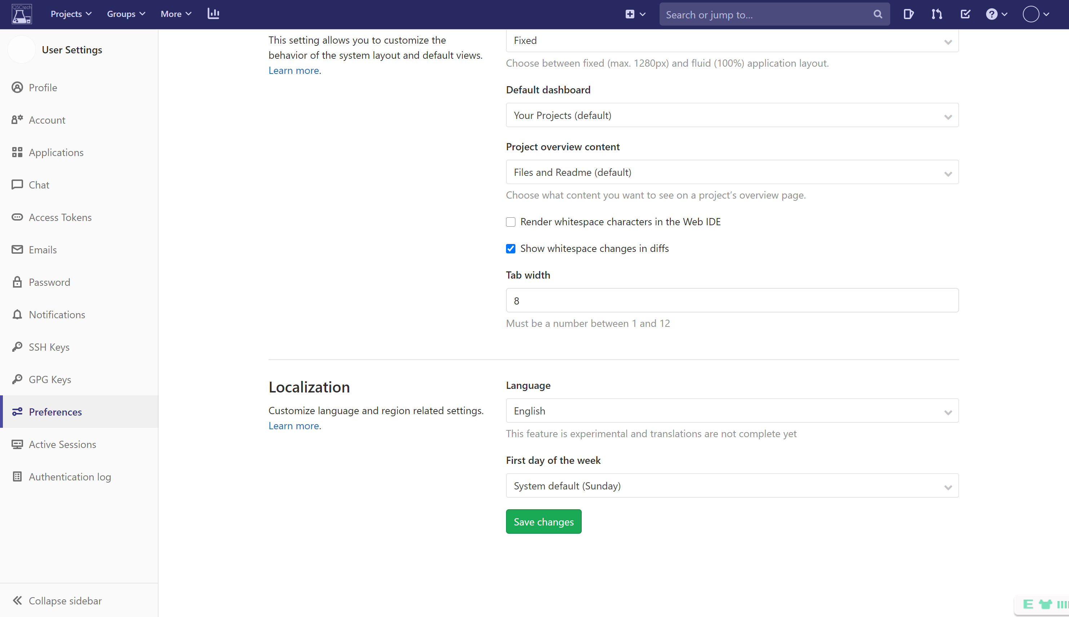
怎么用GitLab？
推荐设置语言偏好English

Slide 12
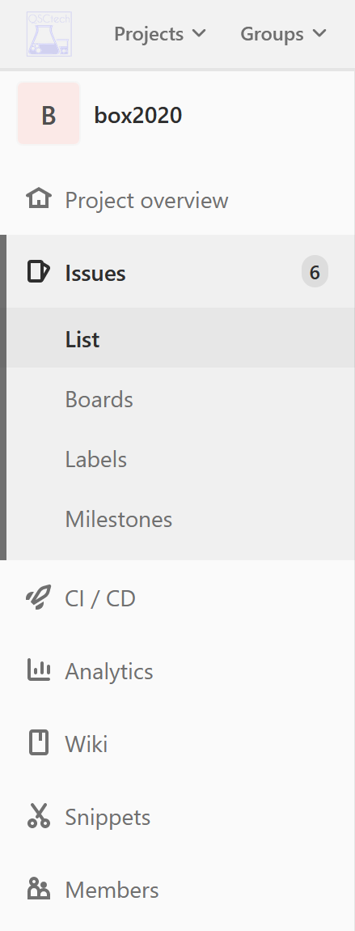
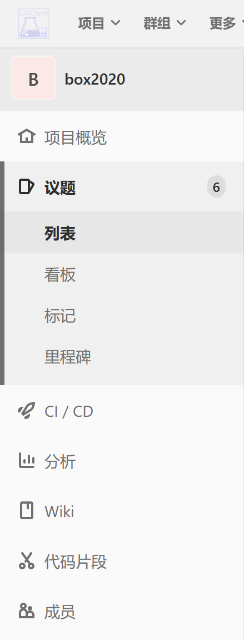
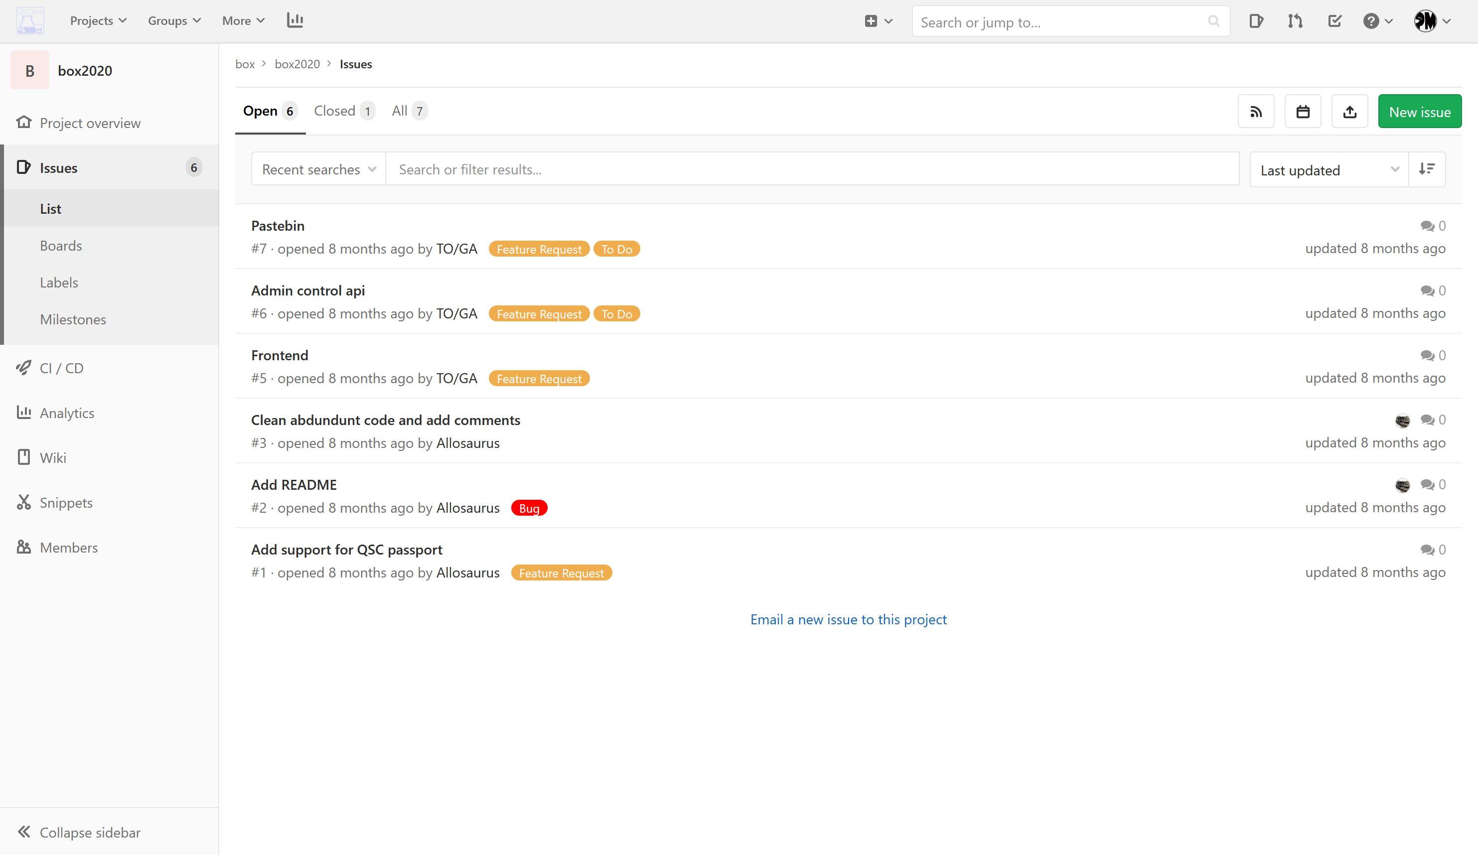
界面介绍

Slide 13
怎么用GitLab？
Issue
闹套演示

